Slide 1
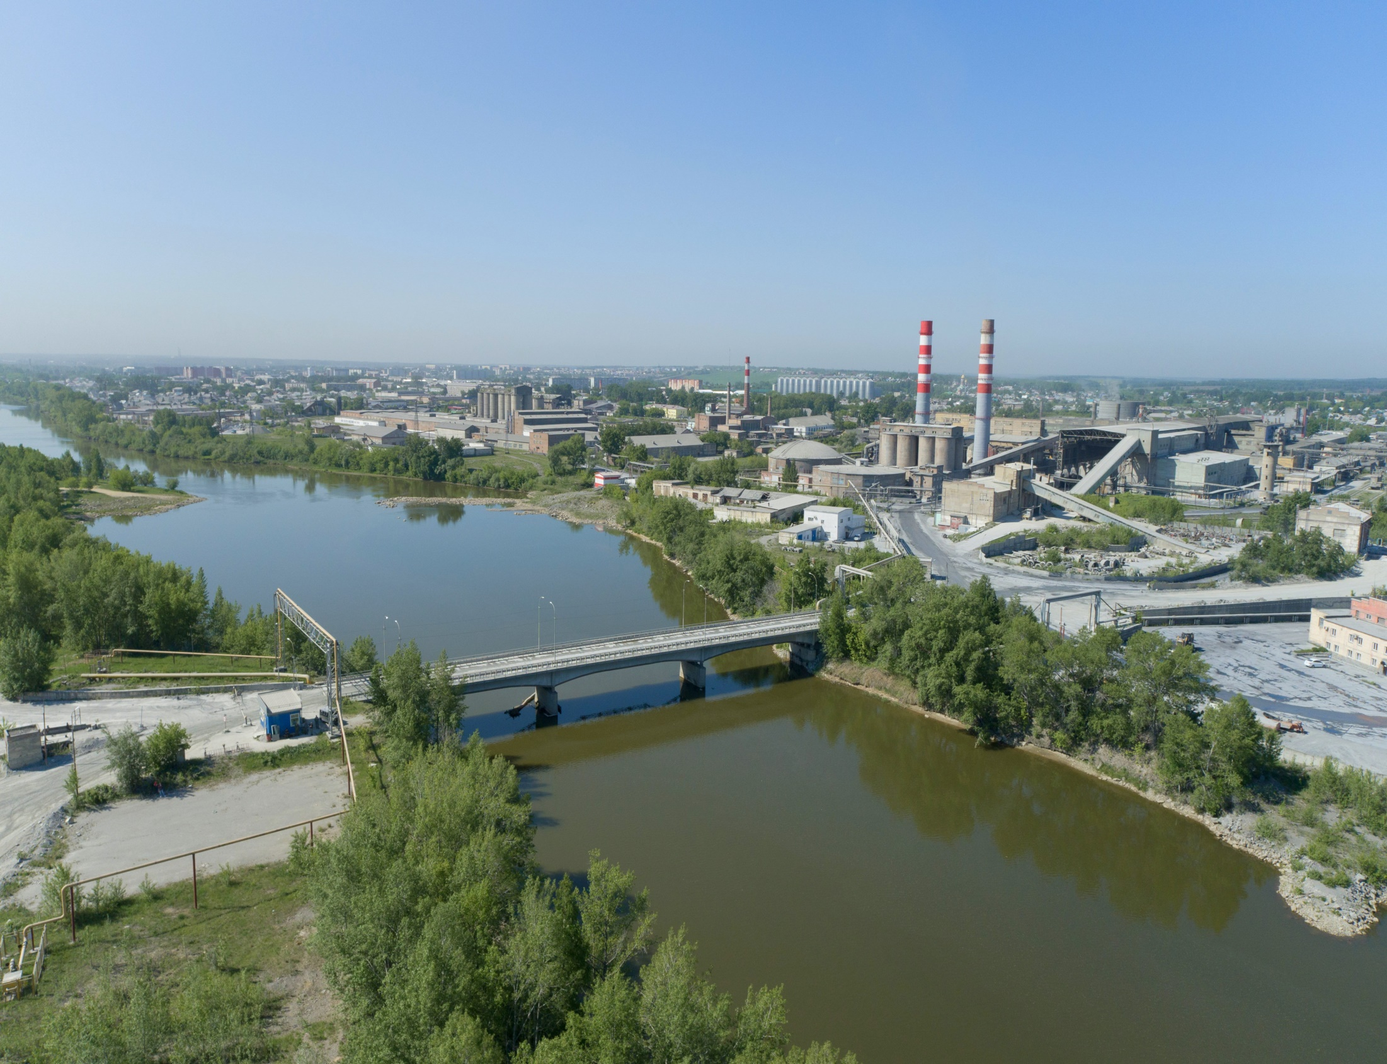
НАШ
ЧЕРНОРЕЧЕНСКИЙ

Slide 2
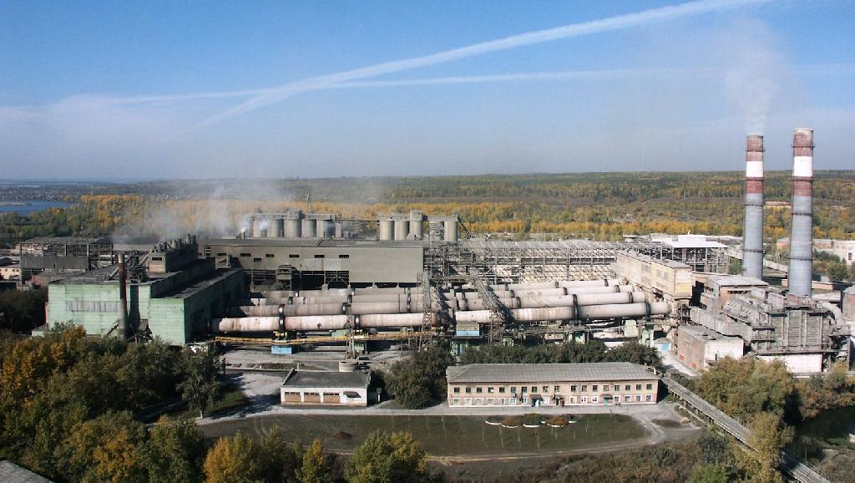

Slide 3
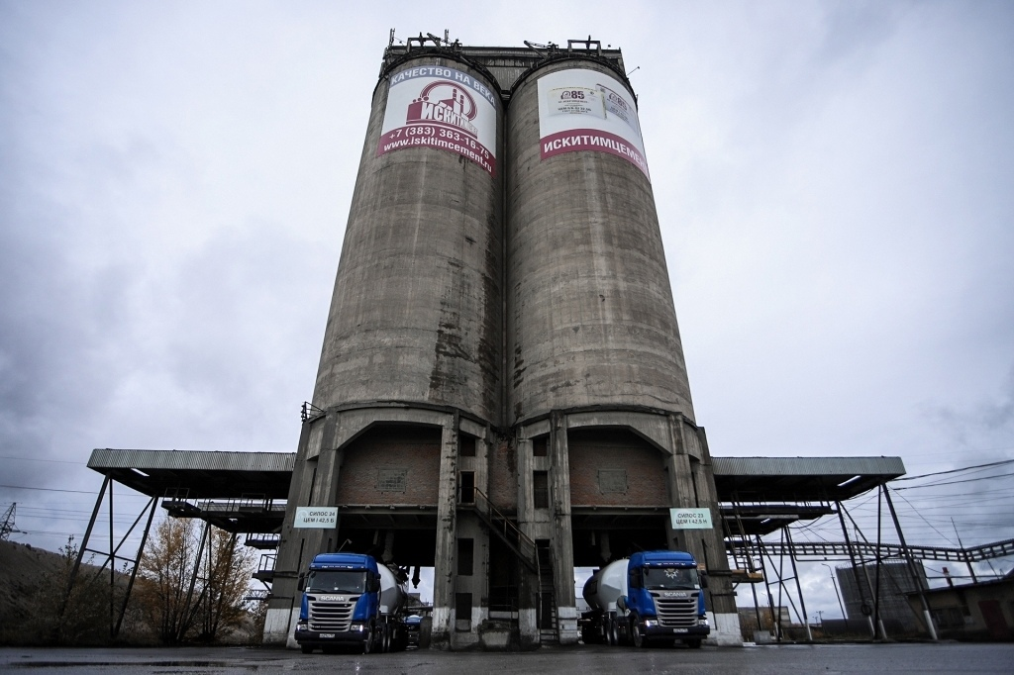

Slide 4
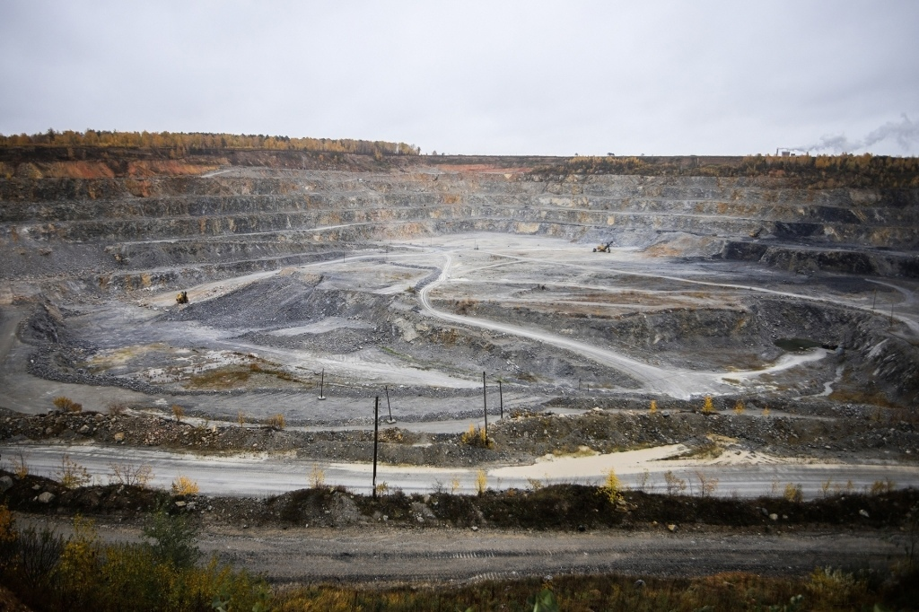

Slide 5
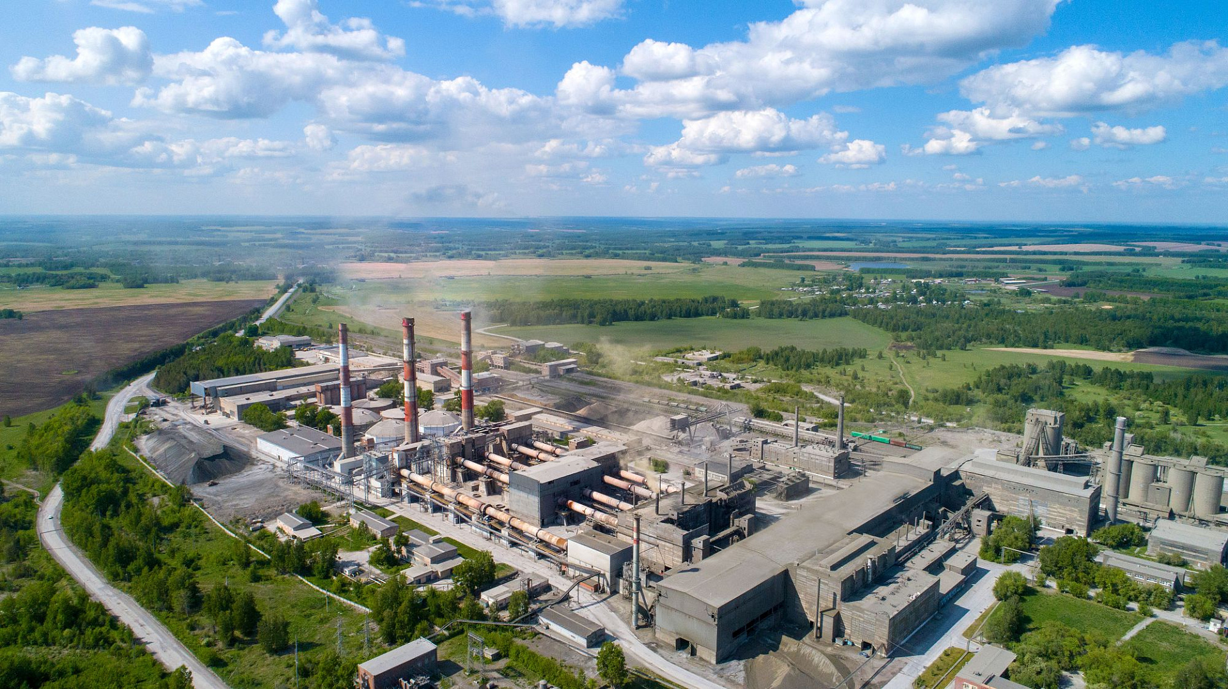

Slide 6
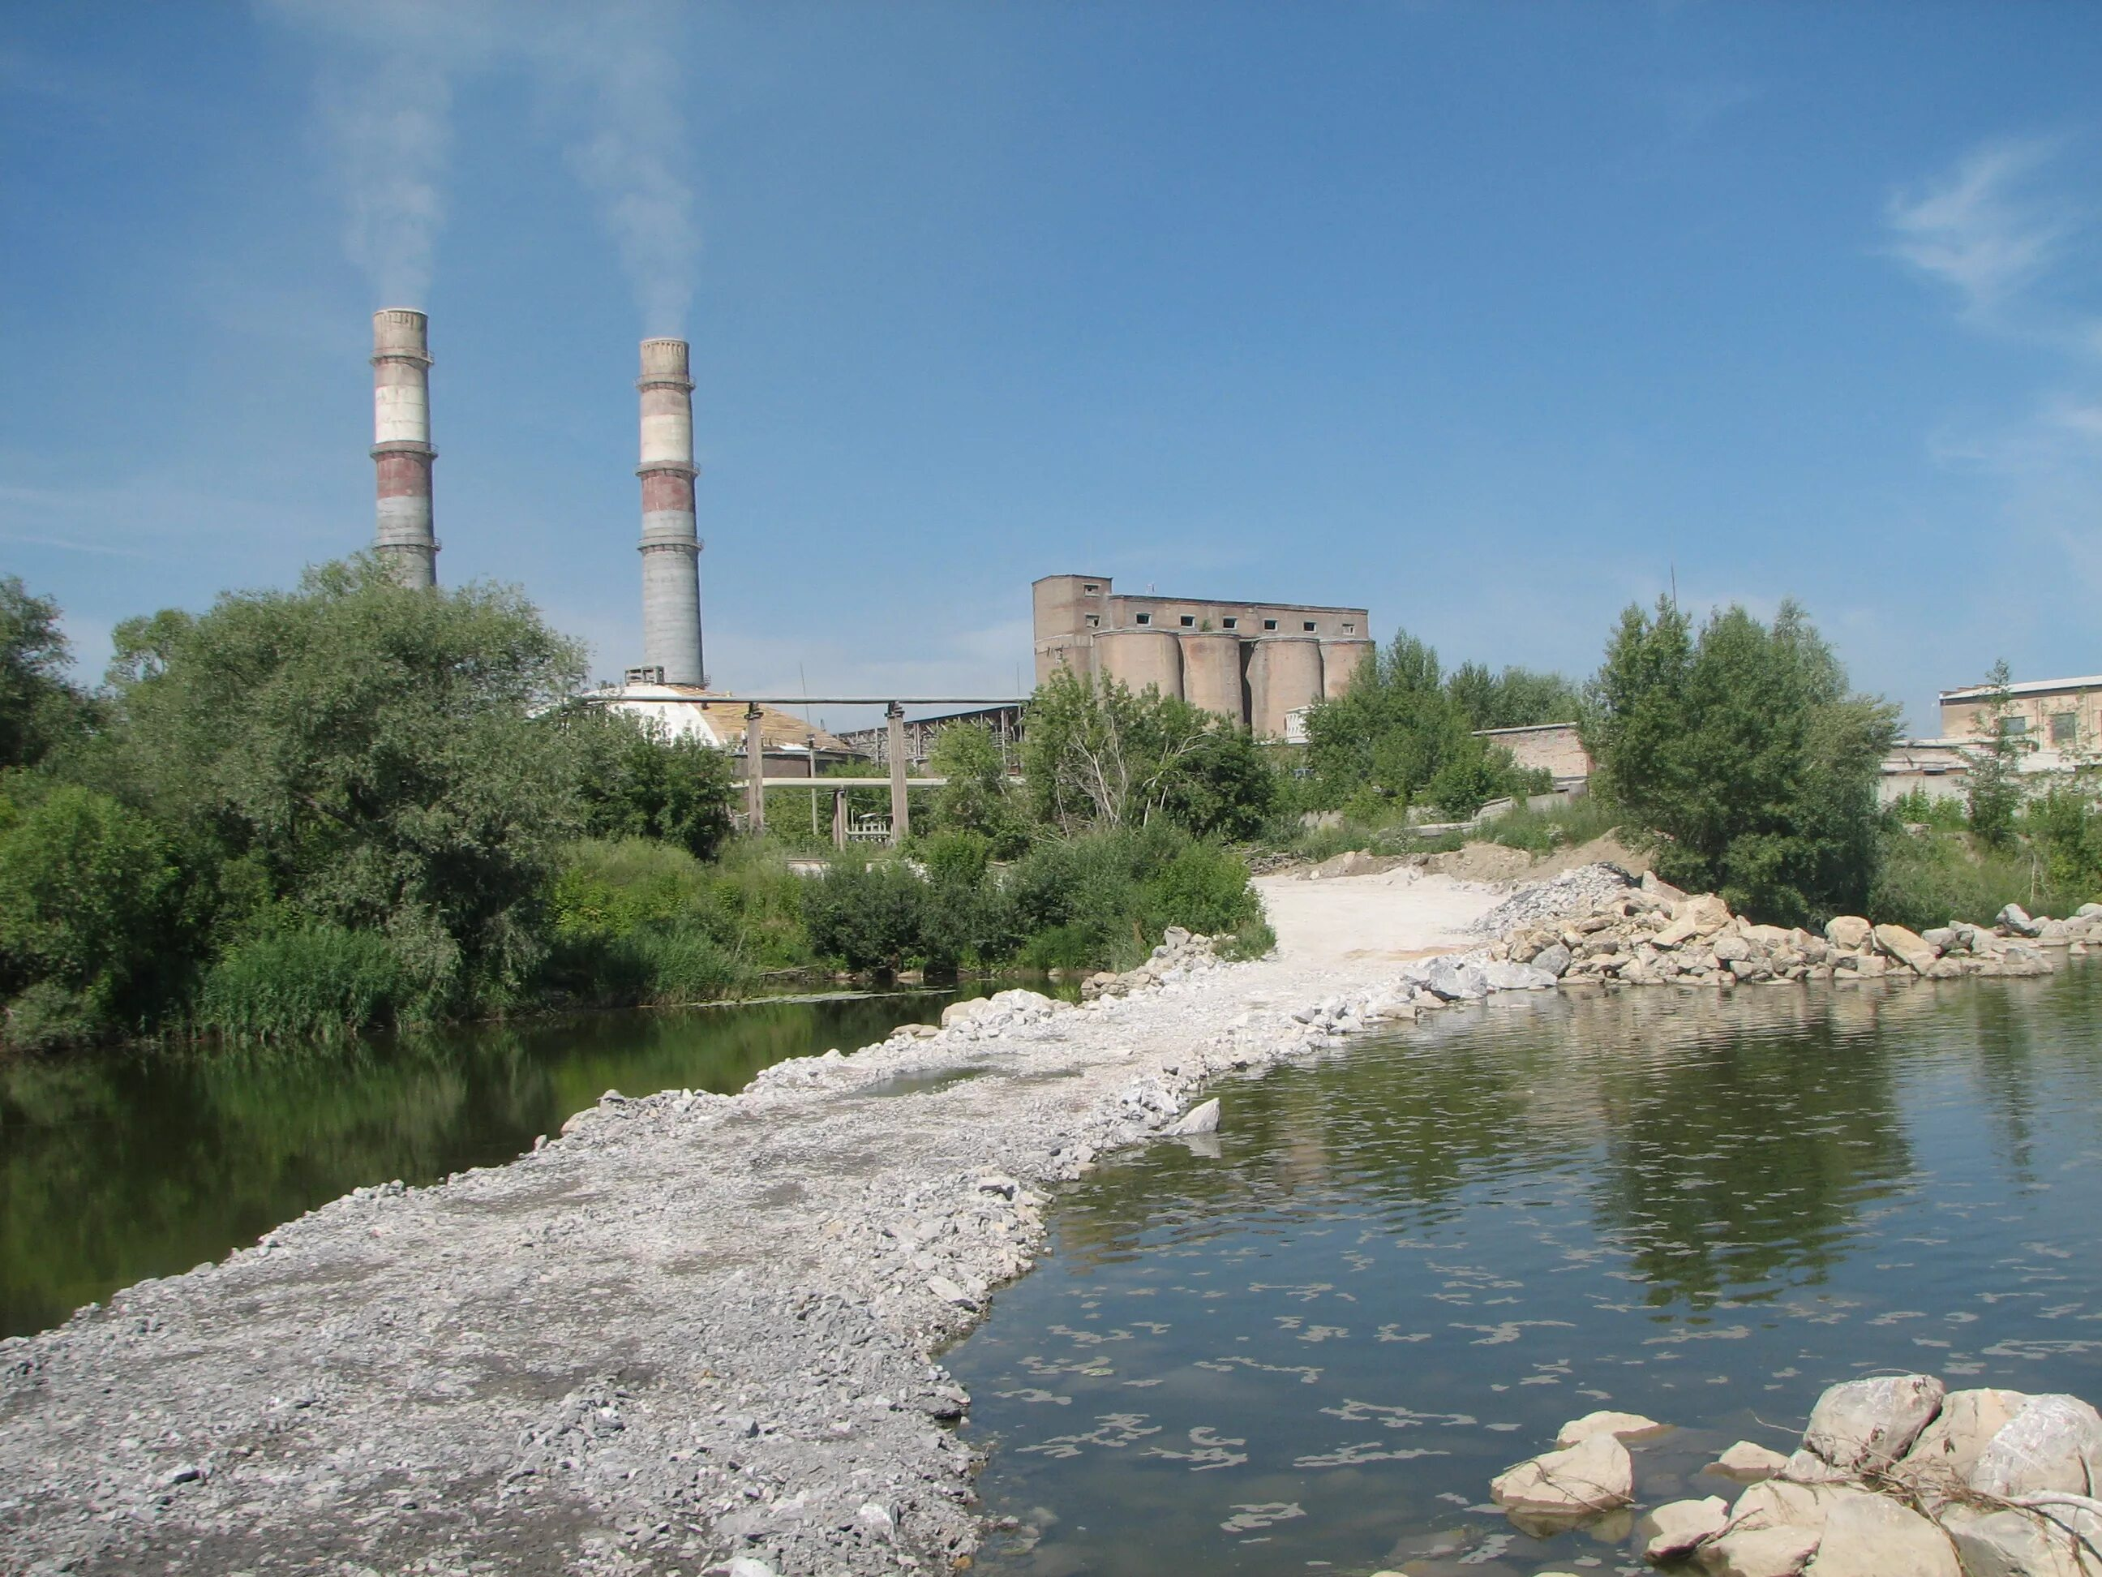

Slide 7
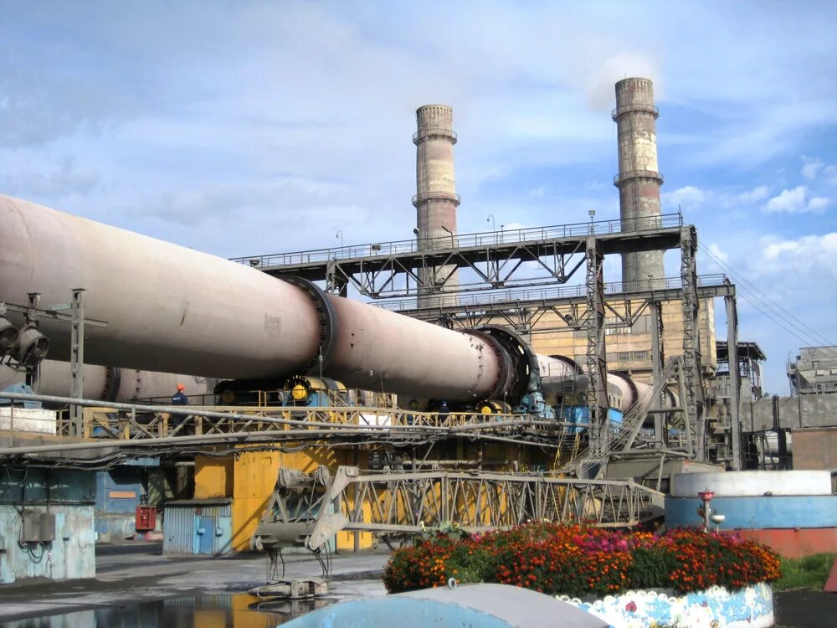

Slide 8
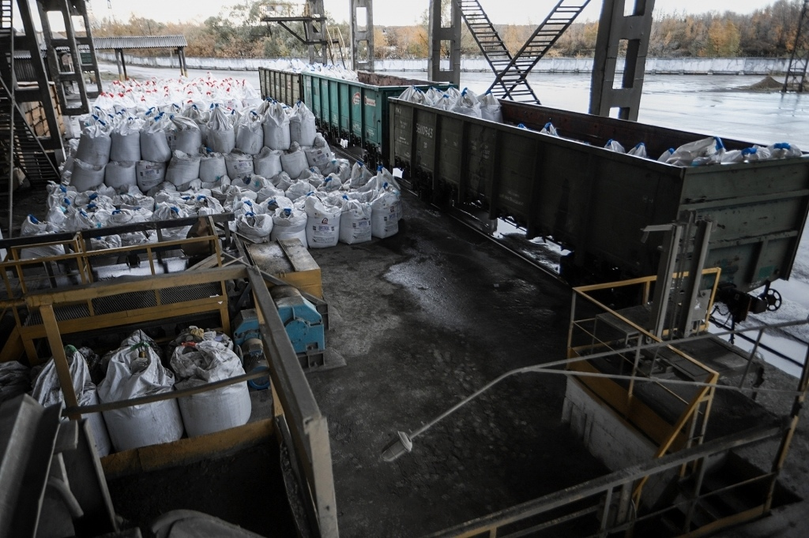

Slide 9
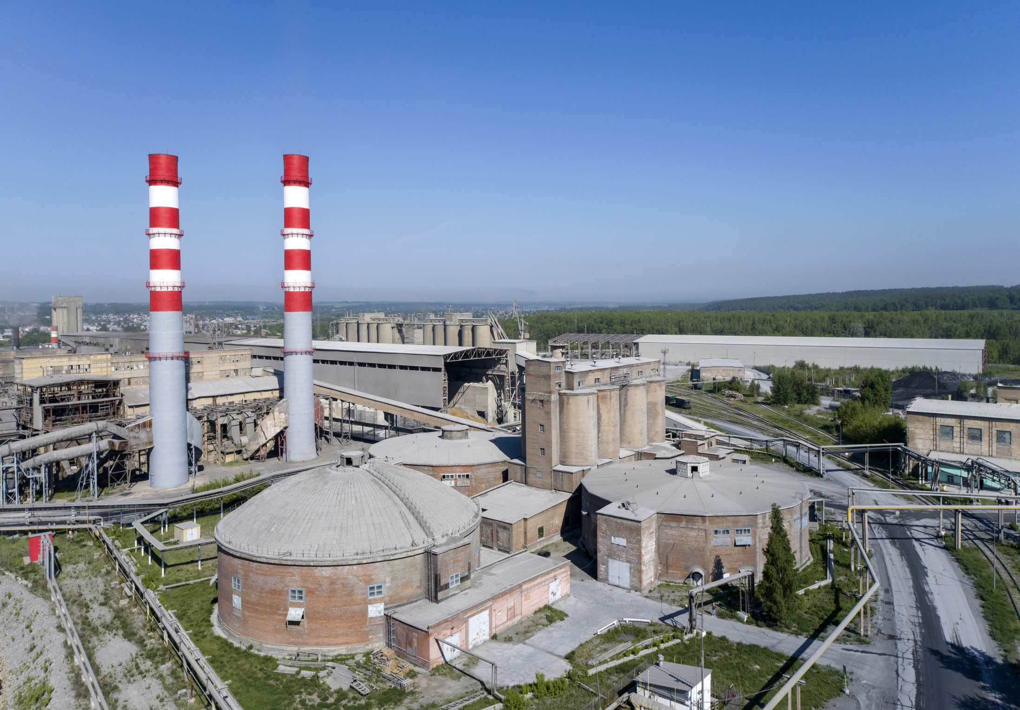

Slide 10
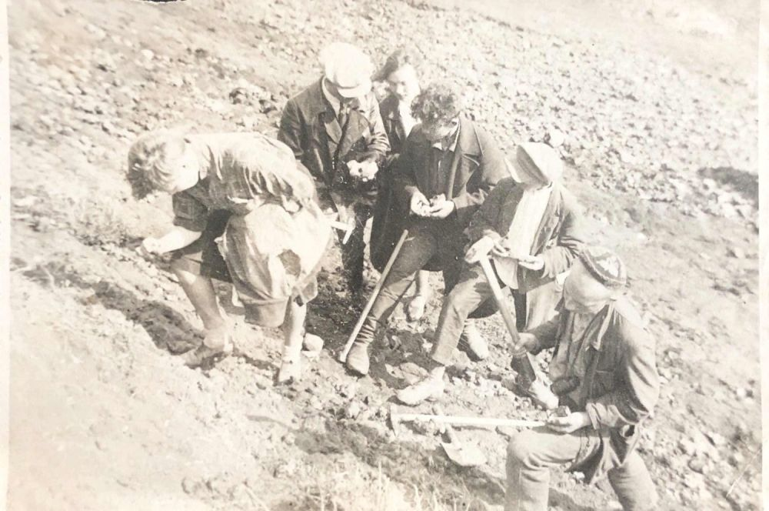
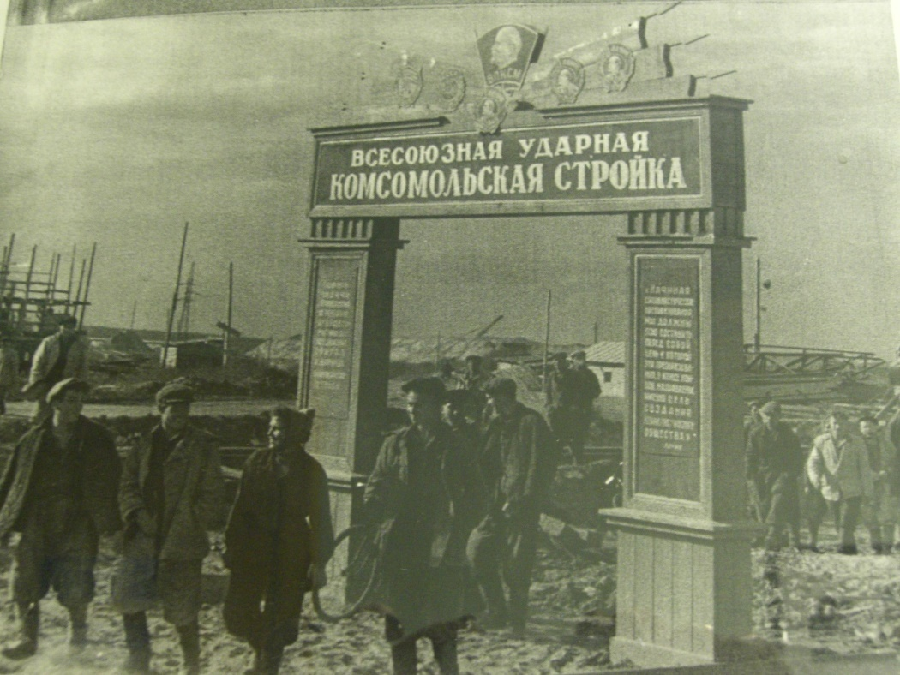
История предприятия началась в 1927 году, когда в районе реки Бердь геологи обнаружили большие запасы известняка и глинистых сланцев, пригодных для производства портландцемента. После этого было принято решение о строительстве цементного завода, который получил название Чернореченский.
К работам приступили в 1929 году.
Первые две технологические линии промышленного объекта возвели в сжатые сроки – уже в октябре 1934-го их ввели в эксплуатацию.
На заводе использовалось мощное по тем временам оборудование: вращающиеся печи размером 3×65,5 метра производительностью 7,7 тонны клинкера в час; сырьевые мельницы размером 2×10 метров и цементные мельницы 2×12 метров.
В год предприятие могло выпускать до 200 тыс. тонн цемента.

Slide 11
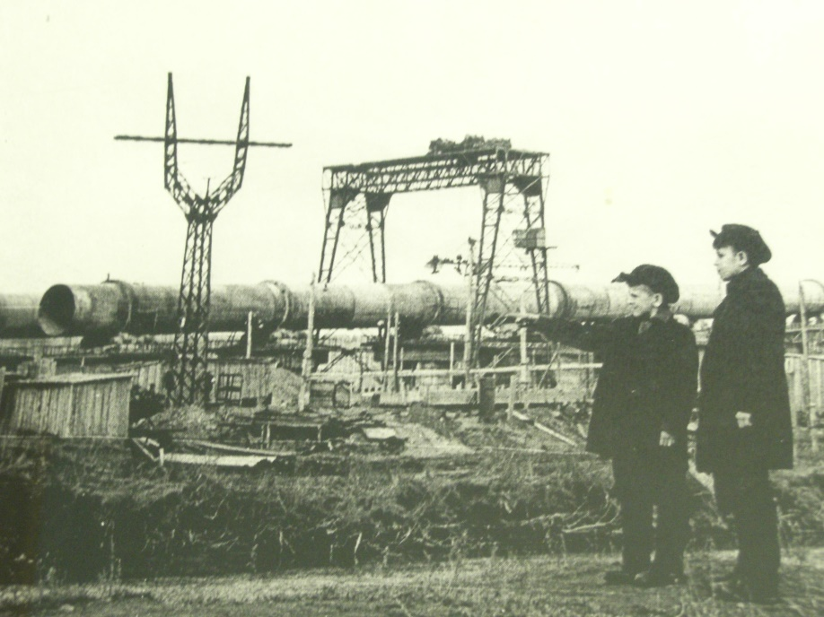
Обеспечивать завод электроэнергией должна была электростанция мощностью 3 тыс. киловатт. Пуск этого объекта стал событием, значимым для всего Искитима: в населенный пункт впервые «пришло» электричество, его использовали для промышленных и бытовых нужд.
В первые годы добыча известняка и сланца в забоях производилась вручную.
До бункеров воздушно-канатной дороги сырье везли на запряженных в подводу лошадях. Однако в 1940 году на заводе появился первый электрический экскаватор «Рустон».
Это позволило на 40% сократить объемы сырья, получаемого с помощью ручного труда.
Подача топлива для обжига клинкера и для электростанции также осуществлялась вручную при помощи вагонеток, не были механизированы и работы по ремонту оборудования. Максимальных для довоенных лет показателей производства предприятие достигло в 1940 году, выпустив 138,2 тыс. тонн цемента.

Slide 12
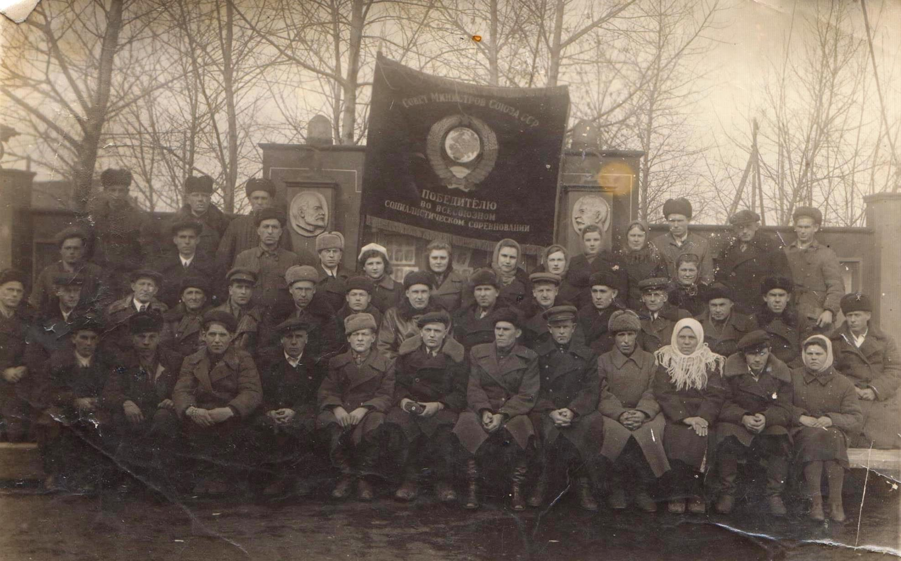
В 1941 году завод, как и другие промышленные объекты страны, начал изготавливать продукцию для нужд фронта. Несмотря на трудности, Чернореченский продолжал работать. В этом – величайшая заслуга женщин и совсем молодых ребят, которые заменили мужчин, ушедших на фронт. Однако в тяжелых условиях военного времени – при недостатке топлива, электроэнергии, запасных частей для оборудования, нехватке квалифицированных рабочих и инженеров – цеха не функционировали на полную мощность. В результате объемы производства резко упали. Так, в 1942 году показатели выпуска цемента уменьшились в три раза по сравнению с 1940-м.

Slide 13
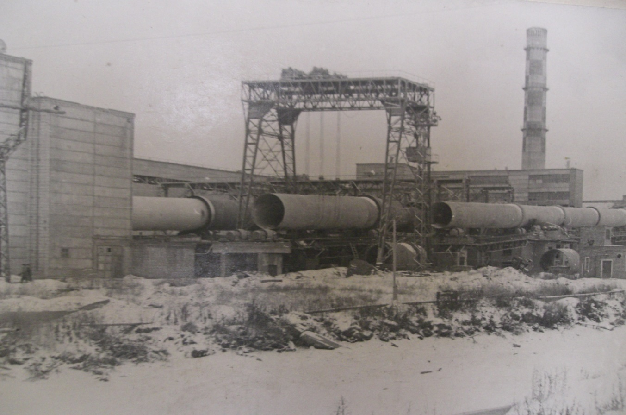
После окончания войны – при реализации пятилетнего плана восстановления и дальнейшего развития народного хозяйства – в стране ощущался острый дефицит цемента. С 1946 года Чернореченский завод стал активно наращивать темпы производства. В ноябре 1948-го предприятие достигло довоенных показателей, а в 1952-м вышло на проектную мощность, отгрузив потребителям 200,5 тыс. тонн продукции. Однако строительная отрасль нашей страны требовала все больше цемента. В этих условиях перед коллективом поставили непростую задачу – увеличить производительность имеющегося оборудования, а следовательно, и объемы выпускаемых стройматериалов. Вместе с тем, в 1949 году было принято решение о возведении второй очереди завода. В результате за счет запуска двух новых технологических линий и реконструкции оборудования мощность предприятия значительно выросла. В 1955 году Чернореченский произвел 493,4 тыс. тонн цемента.

Slide 14
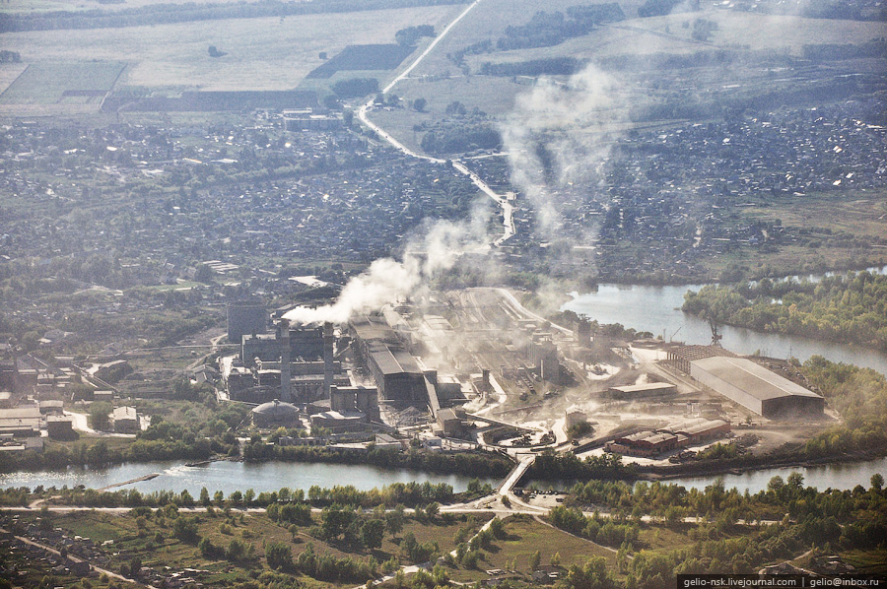
- 17 февраля 1956 года утвержден проект пятой технологической линии предприятия, ее запустили в эксплуатацию уже в ноябре 1957-го. Ввод новых мощностей, сопровождавшийся масштабной реконструкцией техники, позволил увеличить объемы производства. В 1958 году завод выпустил 848,5 тыс. тонн цемента. В 1956 году коллегия Министерства промышленности строительных материалов приняла решение о строительстве нового цементного завода в г. Искитим. Проект предприятия предполагал запуск четырех технологических линий с вращающимися печами 4,5 × 170 метров производительностью 50 тонн клинкера в час, с шестью сырьевыми и пятью цементными мельницами. По решению Совета Министров СССР, возведение второй площадки завода началось в 1961 году. Всесоюзная ударная Комсомольская стройка продолжалась до 1963-го. Проектная мощность двух производственных площадок предприятия достигла 2 млн 635 тыс. тонн цемента в год.

Slide 15
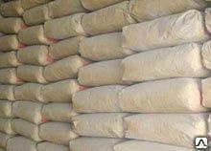
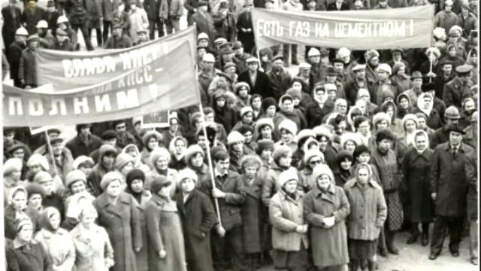
- в октябрь 1983 года цементники стали использовать в качестве технологического топлива газ, что помогло повысить уровень экологической безопасности производства
в 1981 году на заводе запустили пакетоформирующую установку: цемент тарировали в мешки по 50 кг, из 39-ти мешков формировался пакет весом 1 950 кг.
Упакованную таким образом продукцию баржами
направляли в районы Крайнего Севера.

Slide 16
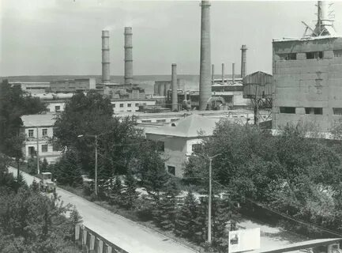
- в марте 1993 года был полностью прекращен выпуск продукции на первой площадке. В работе остались четыре технологических линии общей мощностью 1 млн. 680 тыс. тонн цемента в год - в 1994 году предприятие акционировано и переименовано в ОАО «Искитимцемент». 49% акций осталось у государства, а 51 % акций перешел в собственность работников завода

Slide 17
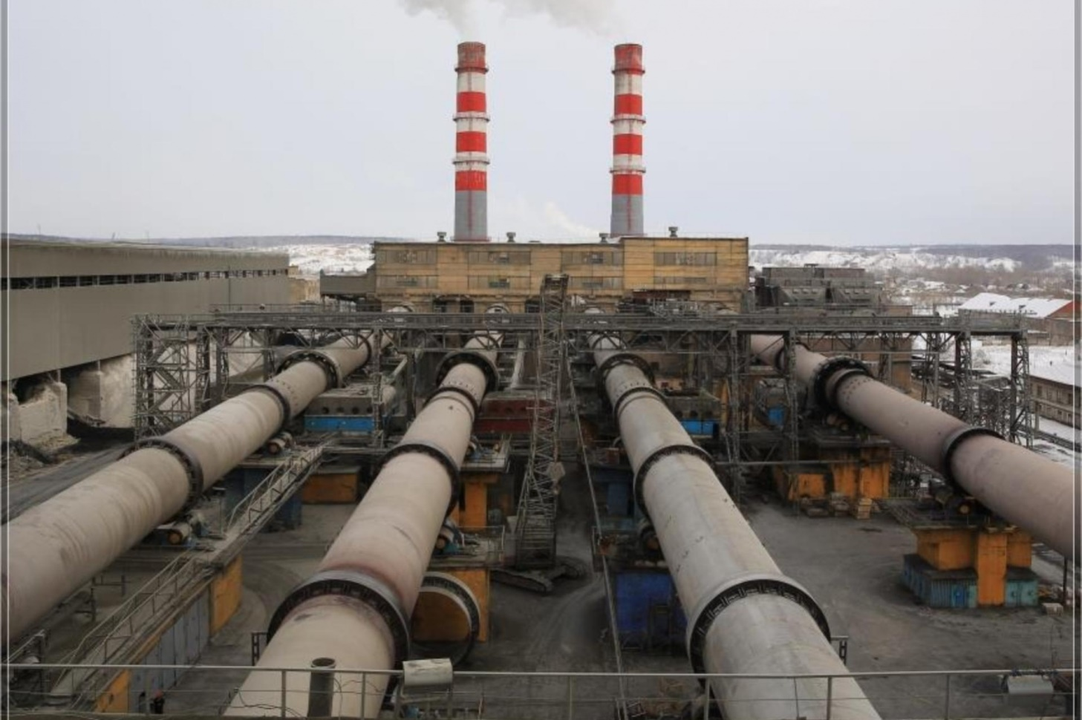
- в 2010-2012 гг. ОАО «Искитимцемент» вступило в новый этап развития. Планомерная работа по ремонту, восстановлению и модернизации основных фондов предприятия, введение в эксплуатацию новой техники, оптимизация технологических процессов с использованием новаторских решений – все это дало возможность увеличить мощность четырех линий. - на 01.01.2013 г. выпуск цемента был равен 2 млн 100 тыс. тонн цемента в год. Всего с момента ввода в эксплуатацию предприятие произвело 80 млн тонн клинкера и 105 млн тонн цемента.

Slide 18
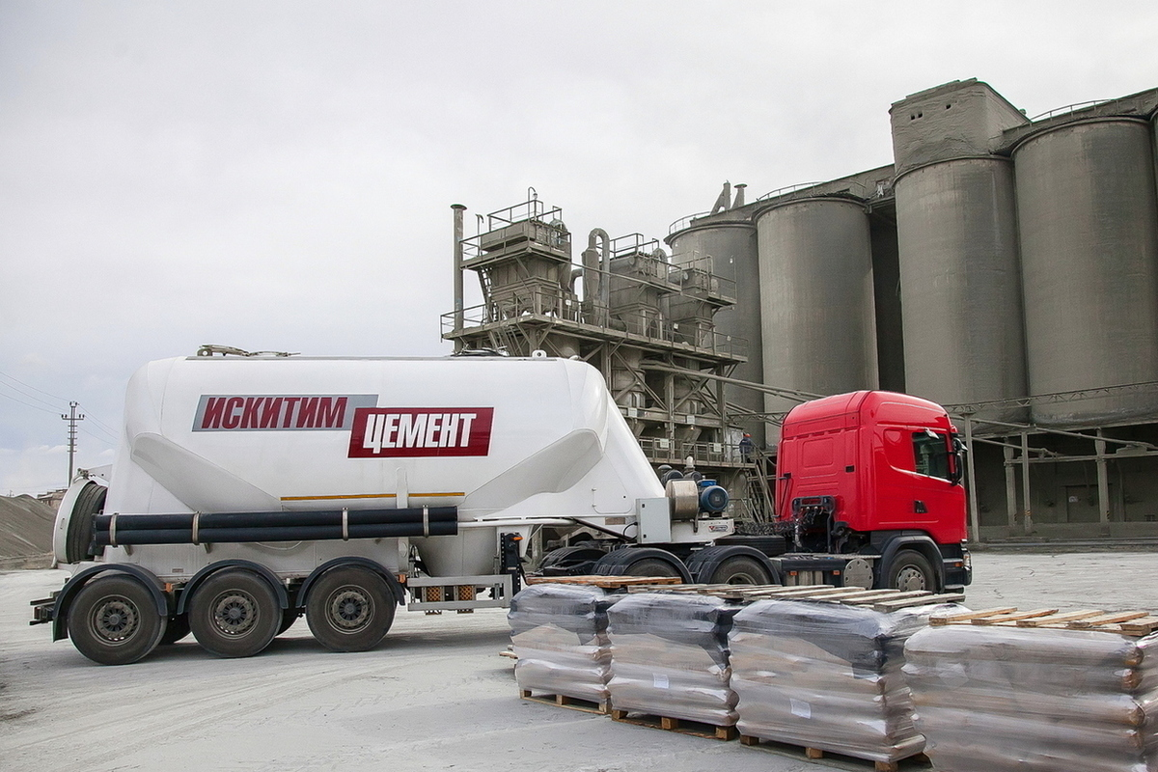
- в июне 2016 года завод переименован в АО «Искитимцемент». В настоящее время на предприятии продолжается работа по повышению производительности действующего оборудования, переоснащению цехов и внедрению энергосберегающих технологий. Высокий профессионализм заводчан и эффективное взаимодействие подразделений позволяет заводу выполнять все обязательства перед потребителями и сохранять прочные позиции на рынке региона.

